Slide 1

Tiết 160,161
Ôn tập về truyện

Slide 2

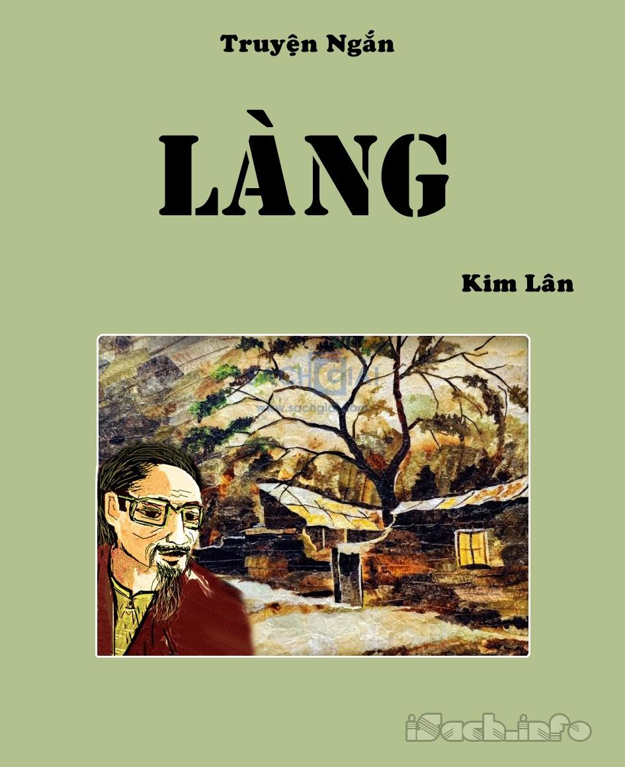

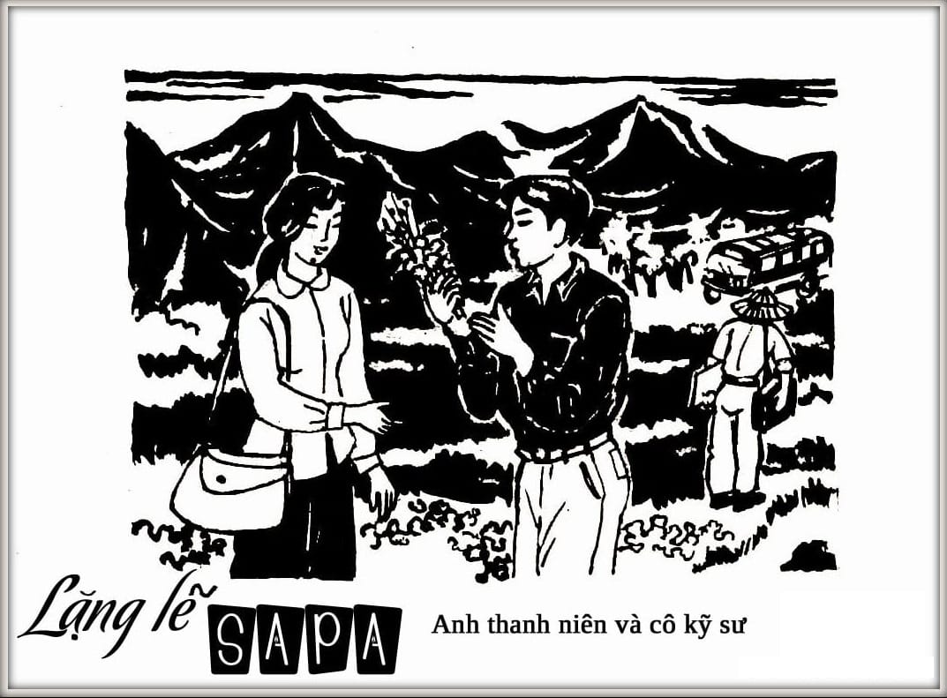
Truyện hiện đại Việt Nam

Slide 3

KIẾN THỨC CƠ BẢN
Tác giả
Tên
Năm sinh- năm mất,quê quán
Cuộc đời:sự nghiệp
Phong cách sáng tác
Giải thưởng

Slide 4
KIẾN THỨC CƠ BẢN
Ngôn ngữ
Nhân vật
Hoàn cảng sáng tác
Tình huống truyện
Tác phẩm
Cốt truyện(tóm tắt)
Phương thức biểu đạt
Ngôi kể
Nhan đề

Slide 5
I,Hệ thống các tác phẩm hiện đại Việt Nam trong chương trình lớp 9
STT | Tên tác phẩm | Tên tác giả | Năm sáng tác | Thời kì
1 | Làng | Kim Lân | 1948 | Kháng chiến chống Pháp
2
3
4
Chiếc lược ngà
Nguyễn Quang Sáng
1966
Cuộc kháng chiến chống Mĩ
Lặng lẽ Sa Pa
Nguyễn Thành Long
1970
Những ngôi sao xa xôi
Lê Minh Khuê
1971

Slide 6

II, Một số phương diện đặc biệt
1,Nhan đề
Lưu ý

Slide 7

1,Nhan đề
a, Làng
-Nhan đề ngắn,đề tài làng quen thuộc,gợi tình yêu quê hương đất nước.
-Nhan đề giàu giá trị khái quát,mở rộng phạm vi phản ánh.

Slide 8
1,Nhan đề
b,Lặng lẽ SaPa
- Nhan đề xuất hiện một địa danh nổi tiếng
-Sử dụng biện pháp đảo ngữ để nhấn mạnh tính chất miền đất
-Bộc lộ sâu sắc chủ đề của tác phẩm:trong cái yên lặng của SaPa- người ta thường nghĩ đến việc nghỉ ngơi,vẫn có những con người đang thầm lặng cồn hiến cho Tổ Quốc.

Slide 9
1,Nhan đề
Những ngôi sao xa xôi
Nhan đề "Những ngôi sao xa xôi" trước hết là những ngôi sao trên mũ của người chiến sĩ của những cô gái thanh niên xung phong. "Những ngôi sao xa xôi còn là hình ảnh của quê hương luôn hiển hiện trong tâm trí của các cô gái thanh niên xung phong. "Những ngôi sao xa xôi" còn có ý nghĩa biểu tượng. Đó là thứ ánh sáng dịu dàng, cái ánh sáng ẩn hiện xa xôi lại có sức mê hoặc lòng người. Đó là biểu tượng về sự ngời sáng của phẩm chất cách mạng của những cô gái thanh niên xung phong Trường Sơn. Các cô thanh niên xung phong là "Những ngôi sao xa xôi" nơi cuối rừng Trường Sơn đều ngời sáng vẻ đẹp của con người anh hùng cách mạng .…

Slide 10

2,Ngôi kể
Ngôi thứ 1
Ngôi kể
Ngôi thứ 3

Slide 11
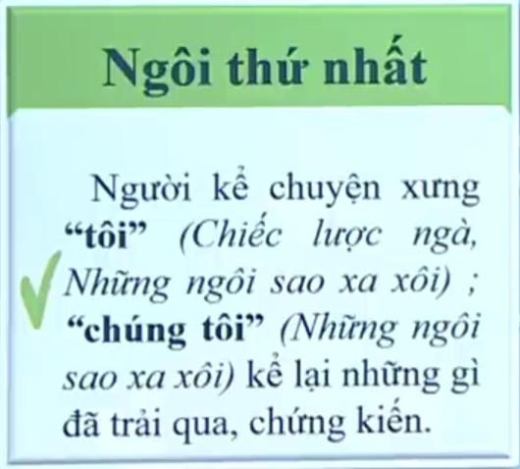
2,Ngôi kể
+Thuận lợi cho việc miêu tả thế giới nội tâm của nhân vật với những cảm xúc,suy nghĩ hiện lên 1 cách trưc tiếp.
+Chủ động điều chỉnh được nhịp kể nhanh -chậm ,dễ dàng có những liên tưởng tạt ngang
Tác dụng
+Mối quan hệ giữa người kê-người đọc trở nên gần gũi giúp truyền tải nội dung của tác phẩm
+Các sự việc biến cố,nhân vật khác hiện lên qua cái nhìn của người trong cuộc
=>tăng độ tin cậy ,sức thuyết phục cho câu chuyện

Slide 12
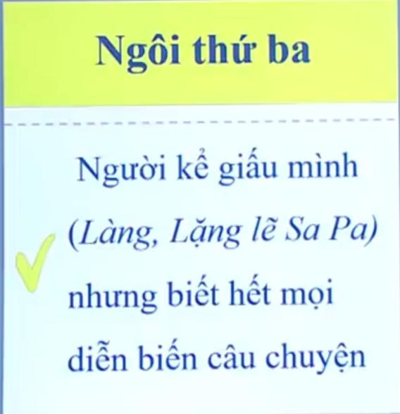
2,Ngôi kể
+Kể tường tận chi tiết mọi sự việc,nhân vật trong tác phẩm với tất cả suy nghĩ thầm kín sâu sắc
Tác dụng
+ Tạo sự sinh động,đa dạng,nhiều chiều hấp dẫn người đọc.

Slide 13

2,Ngôi kể
Lưu ý
ĐIỂM NHÌN TRẦN THUẬT
Một số truyện được kể theo ngôi thứ ba –nhưng được trần thuật chủ yếu ở cái nhìn và gịong điệu của nhân vật
( Ông Hai- Làng, nhân vật ông họa sĩ – Lặng lẽ SaPa)

Slide 14

3,Tình huống truyện
Làng
Lặng lẽ SaPa
Chiếc lược ngà
-Ông Hai nghe tin làng chợ Dầu theo giặc
-Tình huống tâm lí thử thách nội tâm nhân vật
->Thể hiện trọn vẹn tình cảm của nhân vật ông Hai
-Cuộc gặp gỡ bất ngờ giữa con người xa lạ trong khoảng thời gian ngắn ngủi và có thể không gặp lại
-> Khiến tiết cấu câu chuyện nhanh hơn nhân vật tự bộc lộ qua cái nhìn,ấn tượng của nhân vật khác
-> Tạo chất thơ của chuyện cảm giác lưi luyến vương vấn.
-Bé Thu không chịu nhận cha đến khi bé nhận thì ông Sáu phải lên đường-> thể hiện của bé Thu với ba
- Ông Sáu làm cây lược cho bé Thu nhưng chưa kịp trao đã hi sinh -> Gửi gắm tình yêu của cha cho con
*Chủ đề của tác phẩm: Ca ngợi tình cha bất diện trong hoàn cảnh éo le của chiến tranh

Slide 15

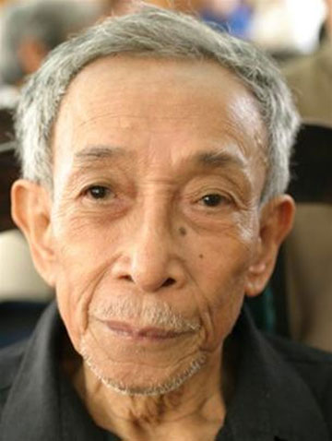
4,Nhân vật
a,Nhân vật ông Hai ( Làng – Kim Lân)

Slide 16

a,Nhân vật ông Hai ( Làng –Kim Lân)
Trước khi nghe tin
Khi nghe tin làng theo giặc
Khi nghe tin làng cải chính

Slide 17

a,ông Hai(Làng–Kim Lân)
TRƯỚC KHI NGHE TIN
-Yêu và luôn tự hào về làng
-Nhớ làng,luôn sống với những kỉ niện khi còn ở làng
- Khỏa lấp nỗi nhớ bằng cách nghe tin tức làng,về cuộc kháng chiến
=> Thế giới nghệ thuật tràn đầy ánh sáng âm thanh,tam trạng hân hoan rạo rực thể hiện qua hành động cử chỉ lời nói.

Slide 18

KHI NGHE TIN LÀNG THEO GIẶC
Bàng hoàng sững sờ
Xấu hổ tủi nhục
Đau đớn xót xa khi nghĩ về người làng
Cố không tin và tự bào chữa,phủ nhận tin không hay về làng
Uất hận,căm giận khi nghĩ về những con người phản bội kháng chiến
Trăn trở và dằn vặt đến cáu giận với bà Hai
Lo lắng và sợ hãi khi nghĩ đến bà chủ nhà
Bế tắc và tuyệt vọng khi không biết đi đâu về đâu
Đấu tranh nội tâm gay gắt và lựa chọn theo kháng chiến
Trò chuyện với con để củng cố niềm tin cho chính mình
=>Diễn biến tâm trạng được miêu tả chân thực sinh động thuyết phục, thế giới xung quanh tràn ngập bóng tối và sự im.lặng

Slide 19
a,ông Hai(Làng–Kim Lân)
NGHE TIN LÀNG CẢI CHÍNH
Vỡ ào trong niềm vui sướng hân hoan rạo rực
=>Ông Hai hồi sinh bất chấp việc ngôi nhà của ông bị cháy
Tíu tít kheo về tinh thần kháng chiến của làng mình
=>Tình yêu làng quê thống nhất với tình yêu đất nước ,niềm tin tưởng,thủy chung với cụ Hồ,và kháng chiến đặt lên trên cả lợi ích cá nhân.

Slide 20
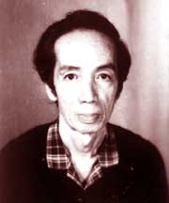
4,Nhân vật
b,Nhân vật anh thanh niên( Lặng lẽ SaPa – Nguyễn Thành Long)

Slide 21
27 tuổi,quê Lào Cai
Nguồn gốc lai lịch
“ Viết đơn xin ra lính đi mặt trận” cùng bố nhưng được
Làm công tác khí tượng khiêm vật lí địa cầu

Slide 22
Trên đỉnh núi Yên Sơn cao 2600m,không một bóng người( "người cô độc nhất thế gian”)
Điều kiện sống và làm việc
Công việc gian khổ ,vất vả : mỗi người phải báo 4 lần,gian khổ nhất là vè lúc 1 giờ sáng

Slide 23
Phẩm chất lối sống
Quan hệ ứng sử với mọi người
Công việc
Đời sống cá nhân
Có tinh thần trách nhiệm cao,yêu và gắn bó với công việc của mình
+Hiểu được việc làm của mình có ý nghĩa như thế nào,liên quan tới những ai,mang lại điều gì
+ Tìm thấy niềm vui và hạnh phúc trong con việc
+ Coi công việc như một phần của mình
-> Thái độ đáng quý,đáng trân trọng của người lao động
Nhiệt tình,hiếu khách,thân thiện,cởi mở lịch thiệp,chân thực biết quan tâm tới người khác,khiêm tốn,và đôi khi có chút vụng về.
Nghiêm túc,ngăn nắp,kỉ luật,biết tổ chức cuộc sống ,tìm thấy nièm vui,niềm hạnh phúc trong chính bản thân

Slide 24


I,Hệ thống các tác phẩm hiện đại Việt Nam trong chương trình lớp 9
II,Một số phương pháp đặc biệt
1,Nhan đề
2,Ngôi kể
3,Tình huống truyện
4,Nhân vật

Slide 25

Trân trọng cảm ơn

Slide 26

Ôn tập về truyện
tiết 2

Slide 27

I,Hệ thống các tác phẩm hiện đại Việt Nam trong chương trình lớp 9
II,Một số phương pháp đặc biệt
1,Nhan đề
Nội
Dung
Tiết
trước
2,Ngôi kể
3,Tình huống truyện
4,Nhân vật
a,Ông Hai( Làng – Kim Lân)
b, Anh thanh niên( Lặng lẽ SaPa – Nguyễn Thành Long )

Slide 28

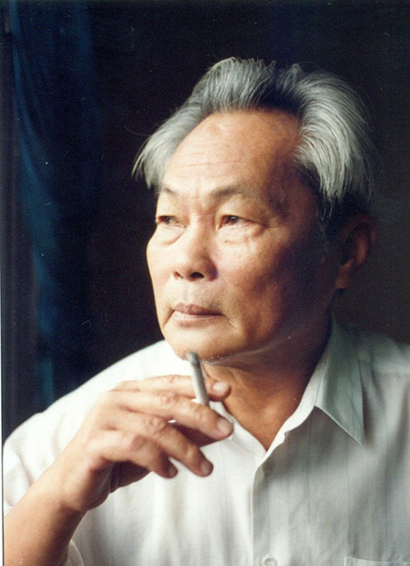
II, Một số phương diện đặc biệt
C,Nhân vật ông Sáu(Chiếc lược ngà- Nguyễn Quang Sáng)
4,Nhân vật

Slide 29
Hoàn cảnh
Li tán gia đình vì tham gia kháng chiến luôn khao khát mong nhớ con

Slide 30

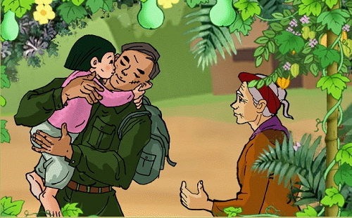
Trở về thăm nhà
Trở lại chiến khu
-Bước chân dồn dập lao về phía con,và tiếng gọi nghẹn ngào
-Cảm giác hụt hẫng,đau đớn khi con không nhận cha
-Buồn bã,thất vọng và tức giọng khi thái độ của con với sự quan tâm của mình
-Lầm lũi và cô đơn khi ra đi muốn ôm con mà không dám
-Xúc động mãnh liệt khi con cất tiếng gọi ba
-Hân hoan vui sướng ,hạnh phúc khi tìm được khúc ngà làm lược cho con
-Gửi gắm tình yêu thương của mình cho con và làm cây lược: tỉ mỉ,cố công như 1 người thợ bạc,gò lưng khắc dòng chữ” Thương nhớ tặng Thu,con của ba”
-Cồn cào mong muốn gặp con: ân hận,day dứt vì trót đánh con
-Canh cánh trong lòng vì chưa đưa được món quà nhỏ cho con,chỉ yên lòng nhắm mắt khi nghe được lời hứa của đồng đội.
Ngòi bút miêu tả tâm lí nhân vật tinh tế,hiểu đời,hiểu người sâu sắc,ca ngợi sự hi sinh âm thầm của những người lính trong chiến tranh.

Slide 31

Bé Thu
Trước khi nhận cha
Khi nhận cha
Khước từ mọi sự quan tâm
Không cất tiếng gọi ba dù bị đặt vào tình huống khó sử
-> Tình yêu ba mãnh liệt,tôn thờ 1 người cha duy nhất chụp chung với má
Bộc lộ tình cảm trong sự cuống quýt với cảm giác ân hận ăn năn
+Tiếng gọi như tiếng xé
+Tìm mọi cách giữa ba đặc biệt
+Chỉ chịu cho ba đi khi được ngoại động viên,hứa hẹn ngày trở lại của ba

Slide 32

e,Ba cô gái thanh niên xung phong:Phương Định ,Nho,chị Thao( Những ngôi sao xa xôi-Lê Minh Khuê)

Slide 33

Ba cô gái thanh niên xung phong
Phương Định,Nho,Chị Thao
Hoàn cảnh chiến đấu
Công việc
Sống trong một cái hang dưới chân cao điểm,trên vùng trọng điểm bắn phá của máy bay Mĩ
Gian khổ,ác liệt
Không gian đối lập
Trong hang>< ngoài hang Chi phối phẩm chất ,tính cách của mỗi con người cô gái
Đo khối lượng lấp vào hố bom
Đếm những quả bom,đánh dấu các quả bom chưa nổ nếu cần thì phá bom
->Nguy hiểm căng thẳng thần kinh,luôn phải đối mặt với cái chết

Slide 34

Vẻ đẹp tâm hồn ,phẩm chất
Yêu nước gan dạ dũng cảm:
+Tự nguyện rời xa gia đình ,quê hương đến với trường ác liệt
+Dẫu bị thương vẫn tiếp tục chiến đấu
Tinh thần trách nhiệm cao với công việc:
+Phá bom trở thành công việc thường ngày
+Luôn sẵn sàng thực hiện nhiệm vụ mà không cần giúp đỡ
+Đặt công việc,nhiệm vụ lên hàng đầu.
Tình đồng đội gắn bó sâu nặng
+Hiểu thấu tâm tư tình cảm,suy nghĩ của nhau
+Quan tâm,chăm sóc và lo lắng cho nhau như những người thân trong gia đình
Tinh thần lạc quan yêu đời,tâm hồn trong sáng mơ mộng
+ Nhiều ước mơ về tương lái
+Hồn nhiên ,nữ tính,thích làm đẹp ngy trong hoàn cảnh chiến tranh ác liệt.
=> Ngòi bút miêu tả tâm lí sinh động,tự nhiên của một cây bút giàu trải nghiệm ,nhiều vốn sống thự tế chiến tranh

Slide 35

4,Nhân vật
Ông Hai
Anh thanh niên
Ông Sáu và bé Thu
Ba nữ thanh niên xung phong
Đất nước,con người Việt Nam
Cuộc kháng gian khổ,hi sinh mà anh hùng,kiên cường
Công cuộc lao động vất vả nhọc nhằn mà vẫn phấn chấn,hăng say
Yêu làng quê,yêu đất nước
Gắn bó chặt chẽ với quê hương
-Kiên cường dũng cảm
- lạc quan,yêu đời
Tiền tuyến
Hậu phương

Slide 36
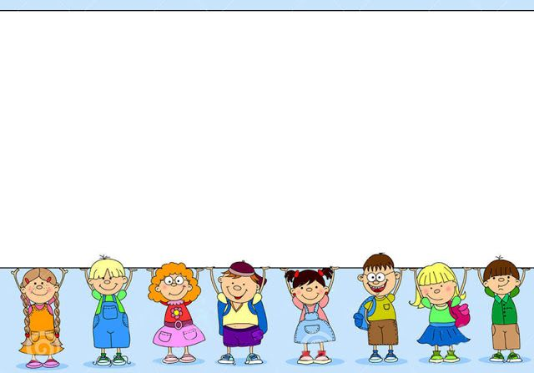
Trân trọng cảm ơn

